Slide 1
再分配政策(2)
公共経済論II
No.5
麻生良文

Slide 2
所得再分配政策
所得格差の原因
所得再分配政策の評価
補助金と一括移転
累進課税
最低賃金制度
生活保護給付
負の所得税
新しい考え方
給付付き税額控除
世代間再分配

Slide 3
格差の原因
産業構造の変化
参入障壁
補償格差
人的資本投資
差別

Slide 4
格差の指標
変動係数 = 標準偏差/平均値
ジニ係数
$$G=\frac{1}{2nμ^{2}}\sum_{i}{\sum_{j}{\left|y_{i}−y_{j}\right|}}$$
$\sum_{i}{\sum_{j}{\left(y_{i}+y_{j}\right)=2nμ^{2}}}$
Gは0から1の範囲の値
Gが大きい → 格差の拡大
アトキンソン尺度

Slide 5
ローレンツ曲線とジニ係数
$$G=\frac{1}{2nμ^{2}}\sum_{i}{\sum_{j}{\left|y_{i}−y_{j}\right|}}$$
上の式で定義されるGは左図のA/(A+B)の面積に等しいことが知られている

Slide 6
補助金の分類
一般補助金と特定補助金
一般補助金
使途を限定しない
特定補助金
特定の支出に対する補助金
定額補助金と定率補助金
定額補助金
補助金が定額 → 基本的には所得効果のみ
定率補助金
その財の購入費用の一定比率を補助 → その財の価格（他の財と比較した相対価格）に影響を与える
所得効果に加え，代替効果を発生させる

Slide 7
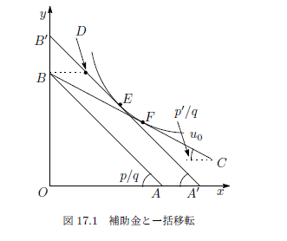
特定支出に対する補助金（定率）
補助金導入前→予算線AB
X財に対する定率補助金
→ 予算線BC （F点を選択）
定率補助金と同等の効用を実現する一般補助金（一括移転）
→予算線A’B’ （E点を選択）
E点，F点と元の予算線ABとの垂直距離が補助金の金額（y財の量で測った大きさ）
一括補助金の方が小さい
同等の効用を実現するためには一括補助金の方が優れている
定率補助金は，資源配分を歪めるから
ここでの定率補助金は消費者に帰着するという前提（実際には，生産者も利益を受ける→後述）

Slide 8
個別物品税の帰着 p（消費者価格）=q（生産者価格） +t（物品税）
供給曲線が相対的に非弾力的
需要曲線が相対的に非弾力的
S’
p
p
S’
S
F
p₁
S
F
p₁
t
E
E
p₀
p₀
q₁
t
q₁
G
D
D
G
Q
Q
生産者側が多く負担
消費者側が多く負担

Slide 9
補助金の帰着 p（消費者価格）+s（補助金） =q（生産者価格）
供給曲線が相対的に非弾力的
需要曲線が相対的に非弾力的
S
p
p
S
F
S’
q₁
F
q₁
s
p₀
S’
E
s
p₀
E
p₁
G
p₁
G
D
D
Q
Q
生産者側により多くの利益
消費者側により多くの利益

Slide 10
特定補助金と定額補助金
特定補助金の例
公営住宅や家賃の補助
食料切符
交通費の補助
医療費の補助
消費者の選択を重視するなら一般補助金の方が望ましい
不正受給の可能性がある場合には，特定支出に対する補助金や現物給付の方が望ましい可能性がある → 観察が容易だから

Slide 11
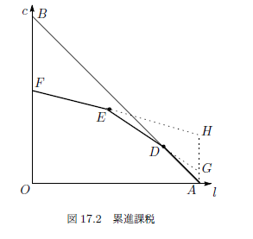
累進課税
累進税
所得の増加とともに平均税率が上昇するような税
比例税
平均税率が一定
逆進税
所得の増加とともに平均税率が下落するような税
超過累進税
所得の増加とともに限界税率が上昇するような税
定額の所得移転と比例税の組み合わせと同等
超過累進税

Slide 12
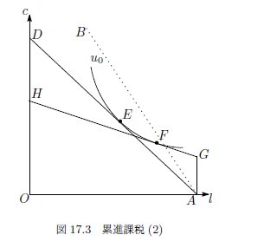
累進税：資源配分上の損失
課税前の予算線
→予算線AB
累進税
予算線AG
AGの所得移転と比例税の組み合わせに等しい
F点を選択
F点と予算線ABの垂直距離が税収
比例税（累進税と等しい効用を実現するような）
→ 予算線AD
E点を選択
E点と予算線ABの垂直距離が税収
等しい効用を実現する累進税と比例税の比較
比例税の方の税収が多い
累進税の資源配分上の損失の方が大きい
一般に，限界税率の大きさが所得税の死重損失(dead weight loss: 資源配分上の損失）を決める
高い限界税率 → 所得再分配に貢献するが，資源配分上の損失も大きい
効率と公平のトレード・オフを考慮して再分配政策を設計する必要性

Slide 13
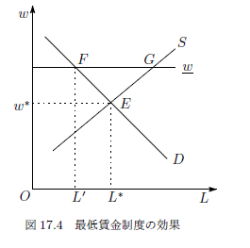
最低賃金制度
最低賃金制度の効果
未熟練労働者の労働市場
競争的な市場を仮定
一般的には雇用を減らし，FGの失業をもたらす
L’の労働者は幸運だが，その他の労働者はそうではない
w*が実現していた場合に働いていない労働者（労働の緊急度が相対的に劣るかもしれない労働者）が雇われるかもしれない
未熟練労働者は実際に働くことによって技能を向上させるかもしれない（OJT）→ その機会を奪ってしまう

Slide 14
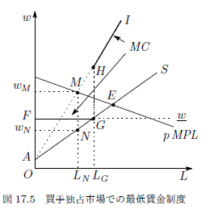
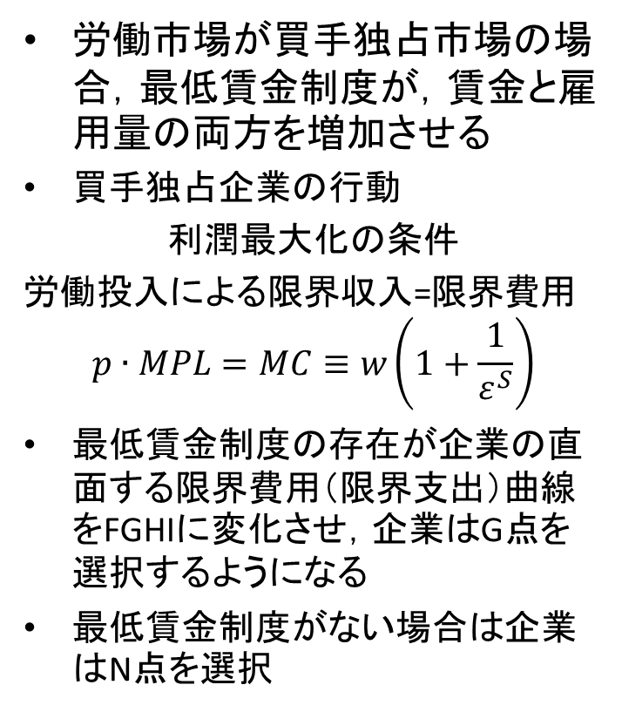
買手独占市場での最低賃金制度
労働市場が買手独占市場の場合，最低賃金制度が，賃金と雇用量の両方を増加させる
買手独占企業の行動
利潤最大化の条件
労働投入による限界収入=限界費用
$$p∙MPL=MC≡w\left(1+\frac{1}{ε^{S}}\right)$$
最低賃金制度の存在が企業の直面する限界費用（限界支出）曲線をFGHIに変化させ，企業はG点を選択するようになる
最低賃金制度がない場合は企業はN点を選択
理論的には重要だが，労働市場が買手独占であるケースは現実的ではない（労働者は移住できる）

Slide 15
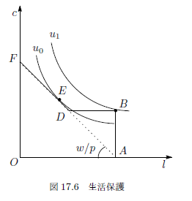
生活保護制度
生活保護制度
最低保証水準の所得を設定（図のABに相当）
ABと労働者の現実の所得のギャップ分だけの給付を支給
予算線はABDFに
BDの区間では限界税率100%で課税されているのと同等
労働供給に対する強い抑制
図では労働者は点Bを選択
貧困の罠
低賃金労働者は実際の労働を通じて技能を向上させる（OJT）
働かない → 人的資本は低いまま
区間BDの高い限界税率が問題

Slide 16
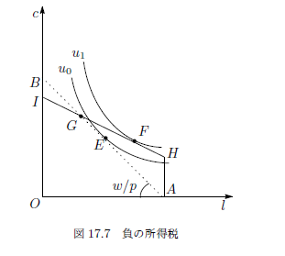
負の所得税
負の所得税導入以前の予算線が点分AB
負の所得税
AHの最低保証所得
一定の所得に到達するまで給付の削減を緩やかに行う
→予算線は折れ線AHI
点Gを超える労働に対しては所得税がかかる
HG間の労働に対しての限界税率は低くなる
労働のインセンティヴをなるべく残しつつ，再分配を実現
OJTを阻害しない
問題点
財源が巨額？
不正受給をどう防止するか

Slide 17
新しい考え方
低賃金労働者の労働を促進させることが重要
長期的に自立させることが重要
就労するかしないかという選択は賃金弾力的
就労可能かどうかは外部からの観察で判別できる
健康な成人
高齢者，シングルマザー
就労を条件に給付を支給した方が良い
低賃金労働者には賃金に補助をつけて積極的に就労させた方が良い
給付付き税額控除，Earned Income Tax Credit, Working Income Tax Credit
負の所得税の変形
不正受給の防止，低賃金労働者の就労支援

Slide 18
給付付き税額控除
税引き後所得
就労を条件に給付（税額控除の形で）
就労可能か否かは観察可能な場合が多い
就労するか否かの決定が重要
弾力性高い
技能の蓄積
低賃金労働者には賃金に補助金
Earned Income Tax Credit (EITC), Workign Tax Credit(WTC)
B
給付の減少部分
E
D
給付
C
税額控除が0になる点
課税前所得
A
l

Slide 19
公的年金制度
公的年金制度の財政方式
賦課方式(Pay as You Go system)
若年者の拠出が直ちに高齢者の給付にまわる
世代間の所得移転
積立方式(Funded system)
若年時の拠出を積立て，高齢時の給付はそれを取り崩して充てる
強制貯蓄と同じ

Slide 20
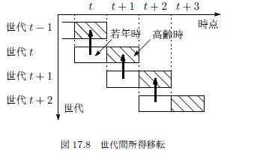
公的年金制度による世代間再分配
賦課方式の年金制度→上図のような世代間の所得移転
所得移転は1時点で完結しない
若年時の拠出＞高齢時の給付という関係が成立
拠出が超過する原因は制度発足時の高齢者への移転にある（詳細は後で）

